Slide 1

Mini Survey: Molecular properties prediction
陈哲棠
2022.8.09

Slide 2
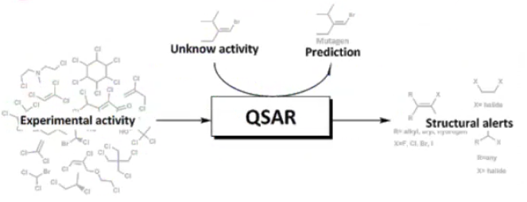
Molecular properties prediction
药物发现中最关键的问题之一是分子属性的表征。
实验方法：高通量体外筛选、低通量体内测试
花费：一个FDA药物被批准进入临床平均需要筛选5000-10000个化合物，平均开发成本为28亿美元
用于准确预测的计算方法可以显着加快以更快、更廉价的方式寻找更好候选药物的整个过程。

Slide 3
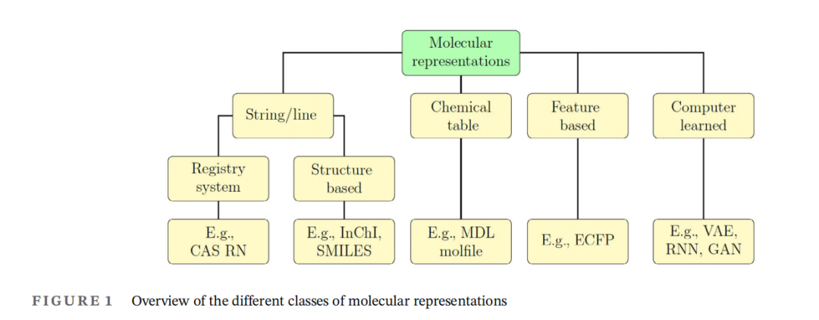
Molecular properties prediction
传统方法：
提取指纹、手工设计的特征后将其与机器学习算法结合
缺点：依赖领域知识
Molecular representations

Slide 4
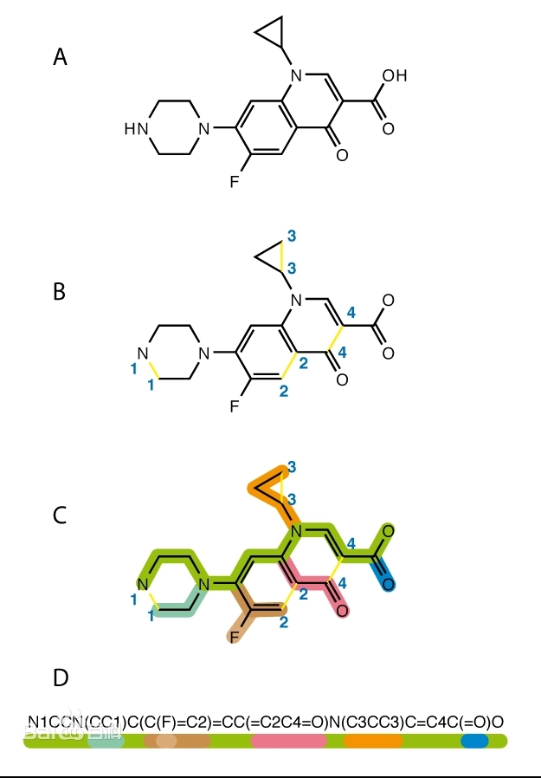
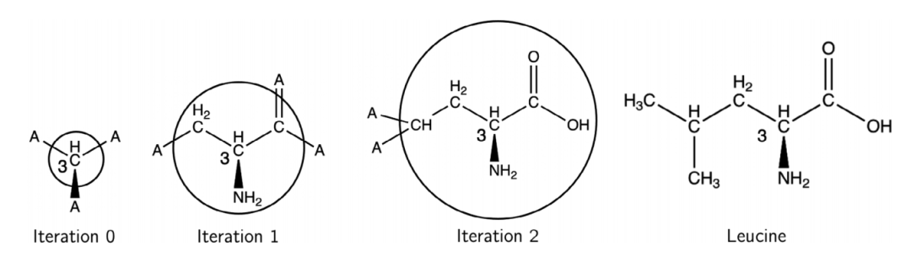
Molecular properties prediction
InChI/SMILES
ECFP摩根指纹
原理：利用分子中每个原子的信息来生成原子及其周围环境的描述符

Slide 5
Molecular properties prediction
量子化学属性预测：回归任务，能量、坐标..
物理化学属性预测：回归/分类，物理化学性质类别包括10个分子性质，其中水溶性是可用数据集的主要性质。其他特性包括极性表面积、生物利用度、辛醇溶解度、代谢稳定性、沸点和熔点、疏水性、溶剂化自由能、被动膜通透性和血脑通透性。
生物属性预测：回归/分类，生物效应类别包括三个分子性质集合，即副作用、毒性和ADMET。

Slide 6
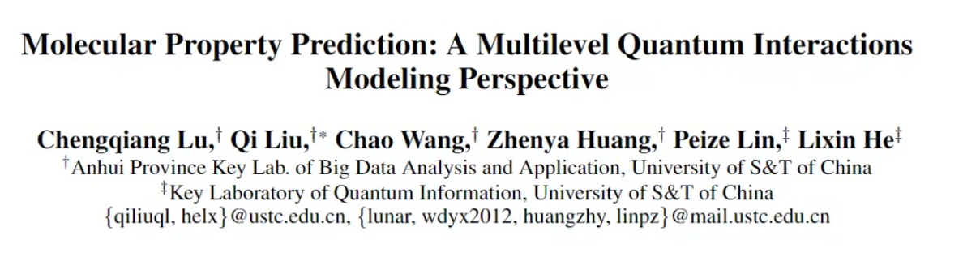
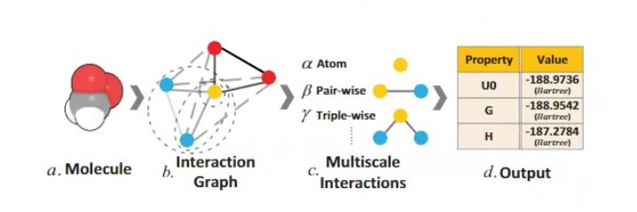

Slide 7
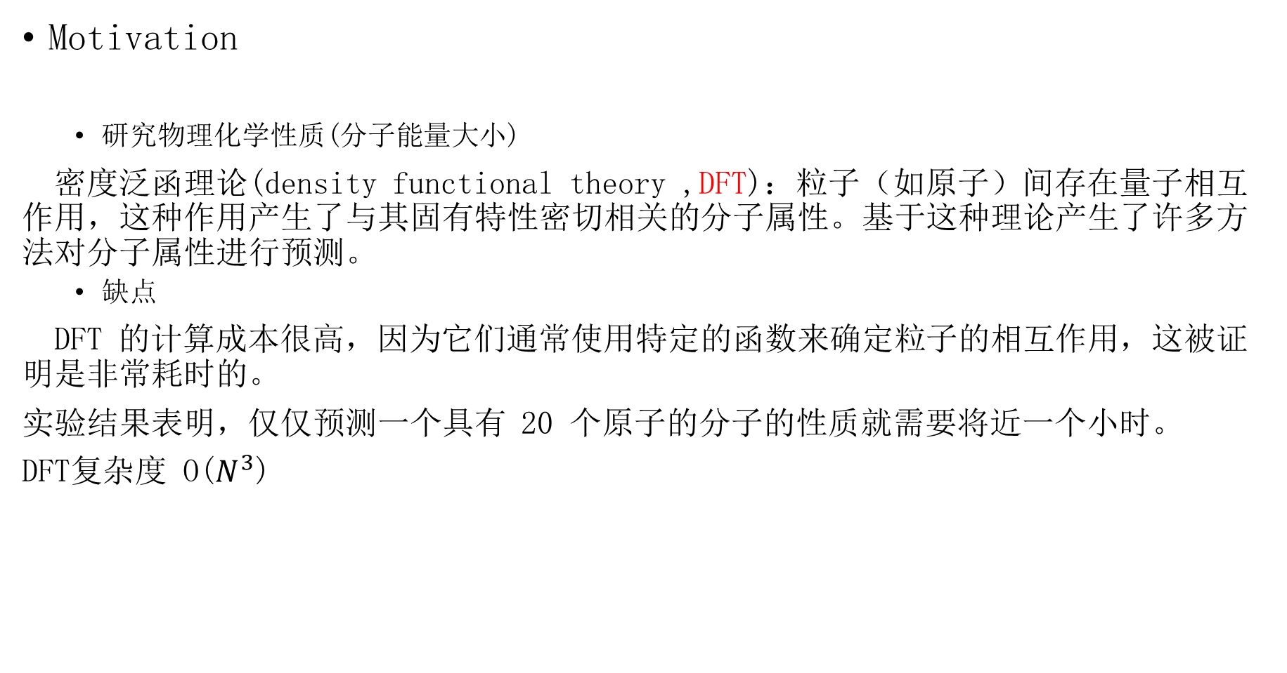
Motivation
研究物理化学性质(分子能量大小)
密度泛函理论(density functional theory ,DFT)：粒子（如原子）间存在量子相互作用，这种作用产生了与其固有特性密切相关的分子属性。基于这种理论产生了许多方法对分子属性进行预测。
缺点
DFT 的计算成本很高，因为它们通常使用特定的函数来确定粒子的相互作用，这被证明是非常耗时的。
实验结果表明，仅仅预测一个具有 20 个原子的分子的性质就需要将近一个小时。
DFT复杂度 O($N^{3}$)

Slide 8
Highlights
多级图网络，从多个层次(单原子、成对、三重等)直接模拟分子的多级
量子相互作用
逐级传递交互信息，有利于有限数据的泛化性和不平衡数据的可迁移性

Slide 9
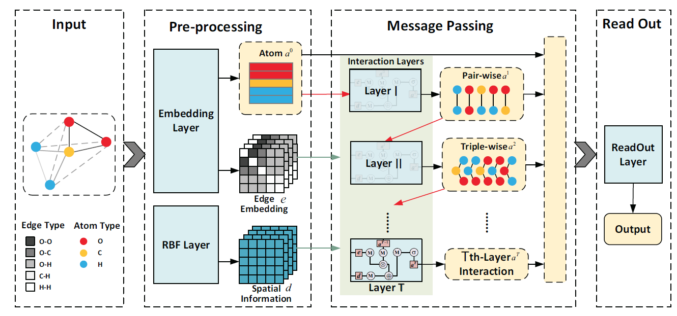
Architecture
Input

Slide 10





Architecture
Pre-processing
Embedding Layer
Radial Basis Function (径向基函数)Layer

Slide 11
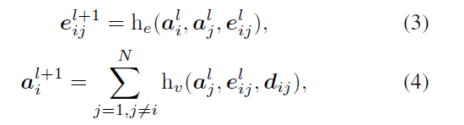
Architecture
Message Passing
Interaction Layers
M(x) = Wx + b

Slide 12

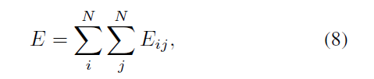
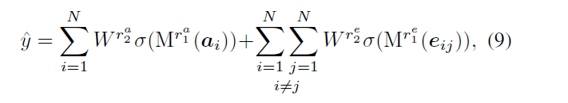

Architecture
Read Out
ReadOut Layer

Slide 13
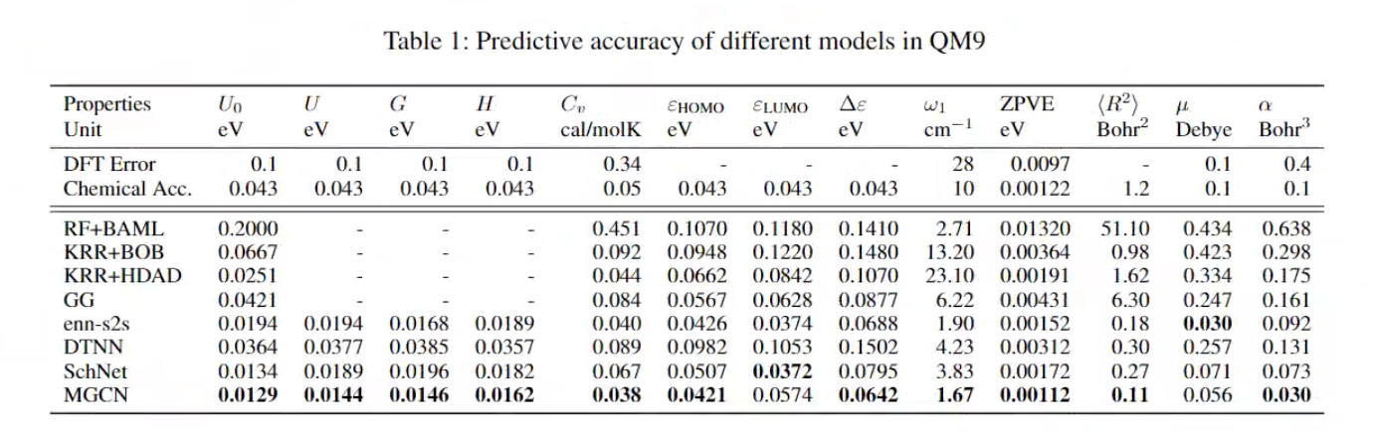
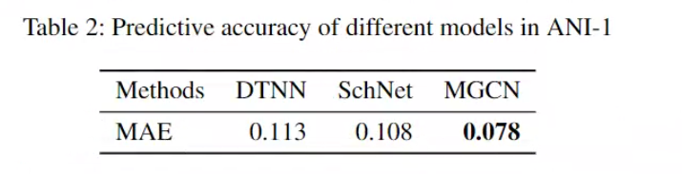
Result

Slide 14
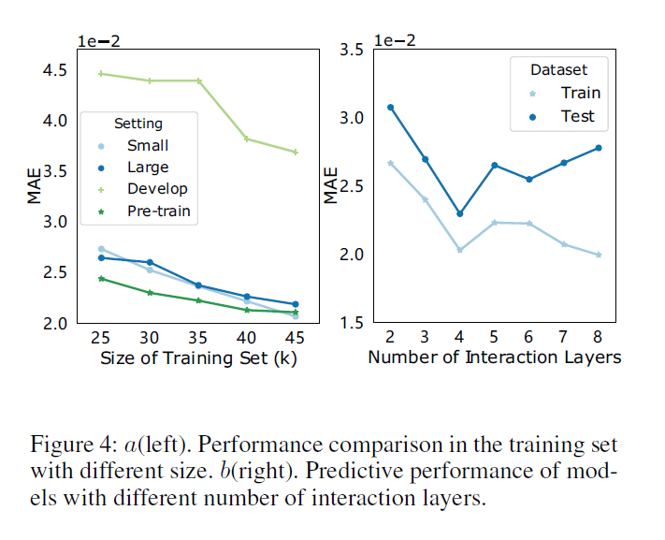
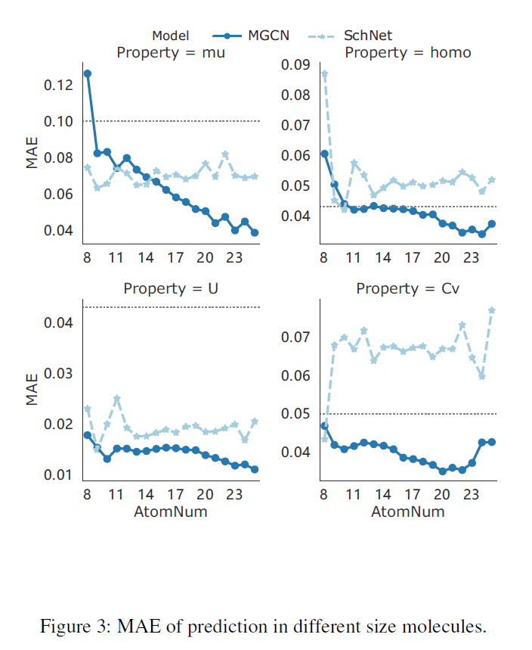
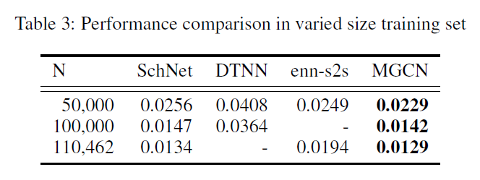
Result

Slide 15
Thank You

